Slide 1
ГАУ «КЦСОН города КАМЕНСКА – УРАЛЬСКОГО»
ШКОЛА ПОЖИЛОГО ВОЗРАСТА
НАПРАВЛЕНИЕ : «САДОВОДЫ И ОГОРОДНИКИ»
Руководитель:
Специалист по социальной работе Холкина С.А.

Slide 2
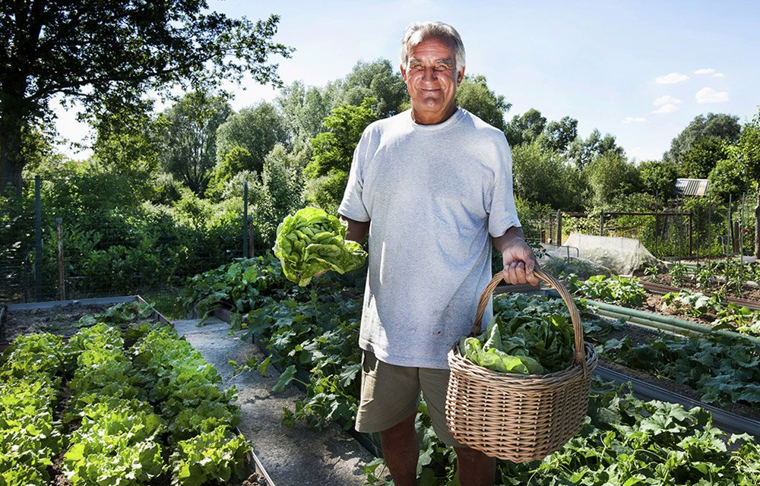
Тема: Как облегчить труд на садовом участке пожилому человеку
Излюбленное занятие пенсионеров нашей страны – растить картошку да помидоры с огурцами. Любят дедушки и бабушки натуральные продукты, и внуков своих кормят. Да только внуки помогают не всегда, и сложно приходится старикам одним с огородом управляться. Земля то хоть и забирает отрицательную энергию из человека, но требует к себе много внимания и времени. Чтобы облегчить нелёгкий труд и засеять огород без хлопот, мы расскажем о нескольких практических советов.

Slide 3
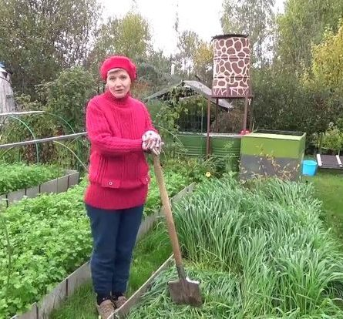
Для пожилых людей довольно трудно перекапывать землю лопатой, да ещё и несколько раз за год. А кроме перекопки надо поливать насаждения, окучивать их, прорывать сорную траву. Конечно, корме этих манипуляций своя фазенда требует кучу других, но вот эти самые трудные для пенсионеров.
Землю под картошку не надо удобрять и тем более перекапывать.
Вообще, землю не надо удобрять, не для каких овощей.
Поливать грядки можно и нужно значительно реже.
С сорняками надо бороться весной.
На первый взгляд эти советы кажутся абсурдными,
потому что противоречат устоявшимся представлениям
о работе на дачном участке.
Так и есть – люди вручную копают бесконечные сотки земли,
мешая её с удобрением, носят полные вёдра воды и
проводят часы на солнце, прорывая грядки от сорняков.

Slide 4
Сажаем картошку без удобрения
Заядлые огородники привыкли сажать картофель только после основательного удобрения почвы. А чтобы её основательно удобрить, надо полностью перекопать огород. Но земля обладает своей особой структурой. В ней на разной глубине живут бактерии, которые благотворно влияют на жизнедеятельность почвы. Это аэробы и анаэробы.
Аэробные бактерии располагаются на глубине от 20 до 40 сантиметров. Процесс их жизнедеятельности протекает без участия кислорода. А вот анаэробные бактерии расположены в верхних слоях (до 20 см), и для их жизни необходим кислород. Что же обычно делаем мы, когда перекапываем землю? Мы целенаправленно меняем местами эти самые живые организмы, заведомо убивая в них жизнь.
Теперь поговорим о сорняках. Семена сорной травы находятся на поверхности земли (до 5 см). Туда они попадают в течение всего огородного года. По осени мы начинаем перекопку. Переворачивая землю, семена прячутся вглубь, что способствует их благоприятной зимовке. Весной мы опять перекапываем огород, объясняя это тем, что надо взрыхлить слежавшуюся за зиму землю. А на самом деле мы снова переворачиваем землю, вместе с семенами сорняков, которые готовы всходить.
Этими манипуляциями мы только способствуем отличному росту сорняка, что и получаем в итоге. Поэтому грядки для картошки не надо копать.

Slide 5
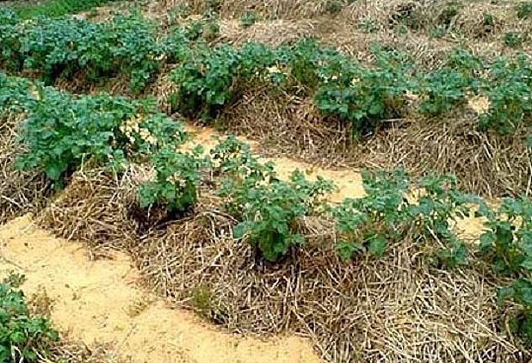
А вот что нужно сделать:
Выбрать участок целинной земли.
Удалить верхний слой травы.
Плугом или лопатой сделать сплошную лунку.
Засадить лунку картошкой.
Накрыть грядку слоем мульчи.
Мульча – это защитный слой земли, в качестве которого надо использовать солому, древесную стружку крупной фракции, сосновые иголки или даже предварительно сорванную траву.
Оставшиеся в земле корешки травы удалять не надо. Они хорошо выполнят функцию
дренажных каналов, по которым воды лучше
просочится вглубь земли. Не стоит переживать, что эти
коренья прорасту в новые сорняки. Слой мульчи перекроет
лучи солнца и необходимое от них тепло, так что
со временем они просто сгниют, при
этом удобрив картофель.

Slide 6
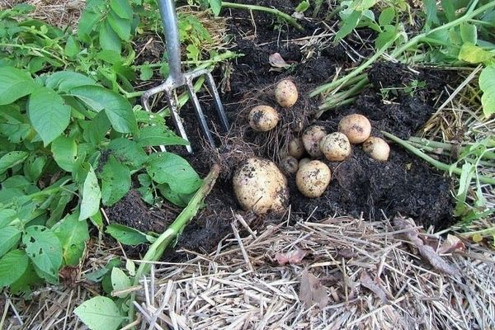
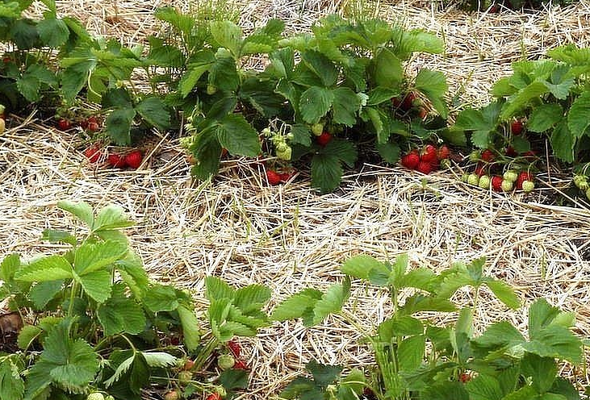
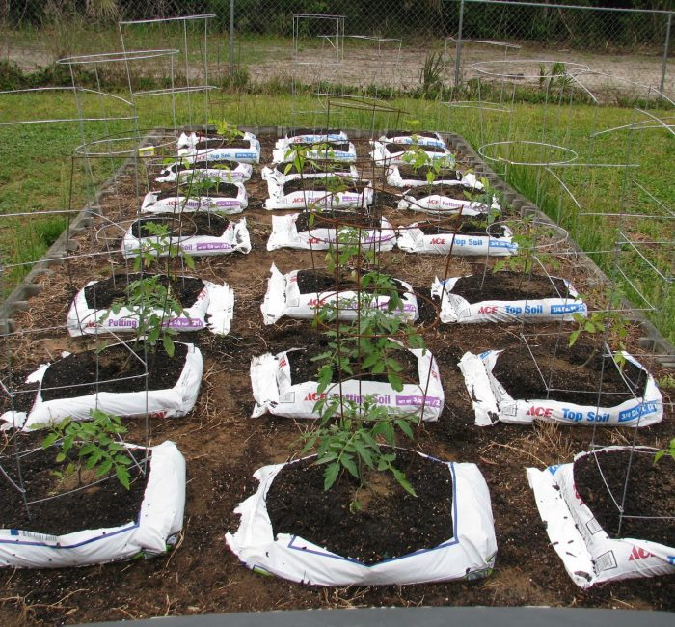
Поливать картошку часто не надо. Достаточно 5-6 дождей за сезон. Но если лето засушливое, то два-три раза полить участок придётся. Слой мульчи позволит сохранить влагу в земле, не дав солнцу высушить почву.
Такой огород без хлопот подойдёт для пожилых людей. Из-за отсутствия трудоёмкой перекопки, а также каждодневного полива, на пригородном участке можно будет отдохнуть в прохладном саду.

Slide 7
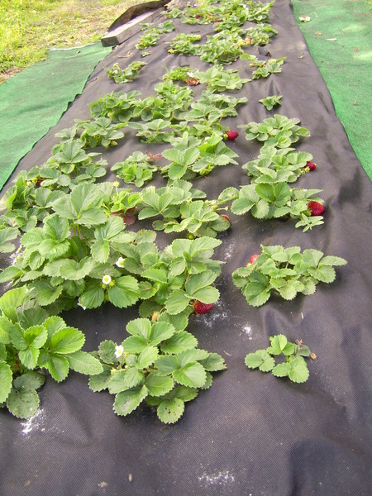
Чтобы сохранить влагу в земле, надо пользоваться укрывным материалом.
Он бывает трёх видов:
Нетканое волокно чёрного цвета.
Нетканое волокно белого цвета.
Прозрачная плёнка.
Каждый материал служит для различных нужд. Грамотное применение по назначению каждого из них гарантирует высокие показатели урожая, при низких трудозатратах.

Slide 8
Как бороться с сорняком?
Есть интересный метод борьбы с сорной травой. Он заключается в проращивании вредителя ранней весной.
Что надо для борьбы весной с сорняком?
Участок под грядку надо посыпать торфом или золой (прямо по слою снега).
Накрыть торф (золу) плотной плёнкой.
Через 2-3 недели, когда сорняк начнёт проклёвываться, плёнку надо убрать, а траву удалить, подрезав корни.
Процедуру можно повторить за 2 недели до планируемой высадки овощных культур.
Эти мероприятия ускоряют прорастание семян сорной травы. Если сделать всё правильно, то в летний период сорняки не вырастут, так как жизнеспособных семян в земле не будет.

Slide 9
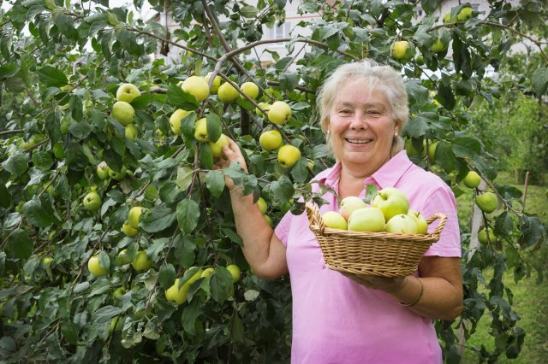
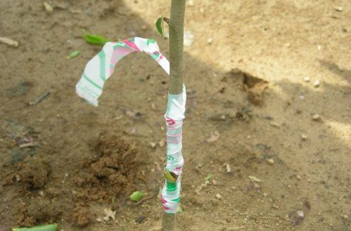
Что делать в августе – 10 самых важных дел в саду и огороде
Собирайте фрукты и ягоды. В августе созревают ранние сорта яблоки, груши, алычи и поздняя вишня. Поспевают рябина и арония, завершают плодоношение смородина и крыжовник. Не давайте яблокам и грушам перезревать, снимайте их за 3-5 дней до созревания. При этом старайтесь не испортить кожицу, чтобы плоды дольше хранились. Усыпанные плодами и ягодами ветви укрепите подпорками, чтобы деревьям и кустарникам было легче выстоять до конца сезона.
2. Проверьте прививки деревьев и проведите окулировку. Продолжайте следить за приживаемостью прививок и глазков, сделанных в июле. Неудачные прививки сразу удаляйте, чтобы дерево не тратило на них силы. До середины месяца завершите окулировку яблони, груши и рябины.

Slide 10
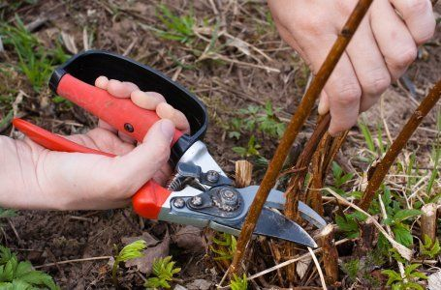
3. Высаживайте черенки кустарников.
Если в прошлом месяце вы подготовили парник с черенками смородины и крыжовника, в конце августа – сентябре можете высаживать их на постоянное место. В посадочную яму обязательно добавьте перегной или перепревший компост (1 ведро) и уберите сорняки. Черенки высаживайте наклонно, верхушки обрежьте, чтобы корням было проще питать надземную часть. Тщательно увлажните почву и весь месяц следите за поливом.
4. Обрежьте малину и посадите саженцы.
Удалите поросль и все отплодоносившие стебли. Ближе к концу августа можете приступать к посадке саженцев – они в это время хорошо приживаются. Главное, выберите для них участок с плодородной почвой и умеренным освещением. Рядом с вишней и черной смородиной высаживать малинник не рекомендуется, т.к. растения будут конкурировать за питательные вещества.

Slide 11
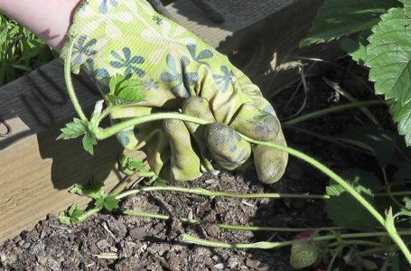
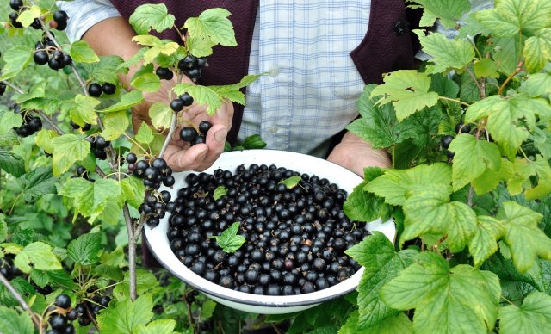
5. Не откладывайте посадку садовой земляники (клубники).
Займитесь размножением кустов, чтобы молодые растения успели прижиться и нарастить зеленую массу для прикрытия корневища. Это поможет землянике лучше перенести первые заморозки и пережить зиму. Также позаботьтесь о взрослых растениях, подрыхлите почву и внесите под каждый куст по 1 ч.л. любого комплексного осеннего удобрения. Лишние усы удалите, чтобы они не ослабляли растение.
6. Приведите в порядок кусты смородины и крыжовника.
Собрав ягоды с кустов, обрежьте все больные побеги,
подрыхлите почву и удалите сорняки. Осмотрите
растения на наличие вредителей и при
необходимости проведите опрыскивание 1%-ным
Раствором бордоской жидкости или народными
средствами. Подкормите растения калийно-фосфорными
удобрениями (30-40 г суперфосфата и 15-20 г
сернокислого калия на 1 взрослый куст).

Slide 12
7. Поливайте деревья и кустарники.
Полив деревьев постепенно сокращайте, но не прекращайте полностью, если погода стоит жаркая и сухая. Ягодные кустарники нуждаются во влаге, т.к. у них формируются цветковые почки для урожая следующего года. Полейте их теплой водой из расчета:
красная смородина – 1-2 ведра на куст;
черная смородина – 3-4 ведра;
крыжовник – 4-6 ведер;
малина – 5-6 ведер на 1 кв.м.
8. Проведите санитарную обрезку деревьев.
После сбора урожая осмотрите деревья на наличие вредителей. Также вырежьте вертикальные побеги, которые загущают крону и не дают плодам хорошо созревать. У молодых слив и черешен удалите вертикальные побеги, а часть отклоните в горизонтальное положение, подвязав к крепким ветвям. Это позволит улучшить плодоношение в будущем.
9. Продолжайте сбор овощей и зелени.
Выбирайте для сбора урожая сухой день. Сразу отбраковывайте все гнилые и поврежденные плоды. Огурцы и помидоры убирайте каждые 2-3 дня, не допуская перезревания. Выкапывайте среднеранний картофель и хорошо просушивайте его на солнце. Часть урожая можно сохранить, а другую сразу пустить на заготовки. Растительный мусор закладывайте в компост.
10. Займитесь заготовкой на зиму.

Slide 13
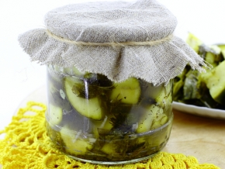
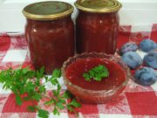
Кабачки как грузди на зиму
Это аппетитная закуска как на каждый день, так и к праздничному столу. Такие кабачки дополнят обед или ужин, хорошо гармонируют с картофельным пюре.
Ингредиенты:
Кабачки – 3 кг
Соль – 2 ст.л.
Сахар – 6 ст.л.
Масло подсолнечное – 150 г
Уксус столовый – 200 г
Укроп – 1 пучок
Петрушка – 1 пучок
Перец чёрный молотый – 1 ст.л.
Чеснок - 2 головки
Острый домашний соус из синих слив на зиму
Пряный и острый сливовый соус прекрасно сочетается с мясом, рыбой, овощами и макаронными изделиями. При этом, он не только улучшает или преображает вкус основных ингредиентов блюда, но и несет огромную пользу здоровью – ведь он является одним из самых вкусных и полезных соусов.
Ингредиенты:
сливы синие — 1 кг;
чеснок — 4 зуб.;
соль — 1-1,5 ч.л. (по вкусу);
сахар — 1 ч.л.;
вода — 75 мл.;
петрушка — 1 пучок;
перец черный молотый — 0,5 ч.л.;
прованские травы — 0,5-1 ч.л. (по вкусу).

Slide 14
СПАСИБО ЗА ВНИМАНИЕ

